Slide 1
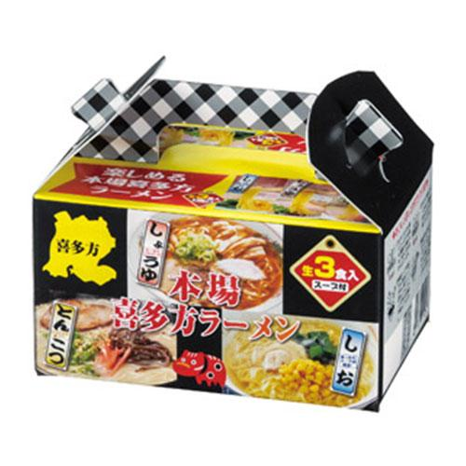
【提案書】
本場喜多方ラーメン3つの味食べ比べ ※税率8％
本場喜多方ラーメンを自宅にいながらに手軽に食べ比べできる3食セットです。お味はしょうゆ、とんこつ、しおの3種類。貰って嬉しい商品として景品用や特典用などにもおすすめです。※こちらの商品は、最小ロット数単位（倍数）のみの承りになります。
特徴
納期
納期スペース
仕様
サイズ : 箱：85×150×100mm
包装 : 化粧箱
備考 : ※内容量/麺110g×3･スープ×3(塩･醤油･とんこつ)､賞味期間/製造日より30日､日本製 ※出荷可能日を必ずご確認ください。 ※2カートンからのご注文となります。（1カートン/30個入り）
お見積
お見積りスペース

